Slide 1
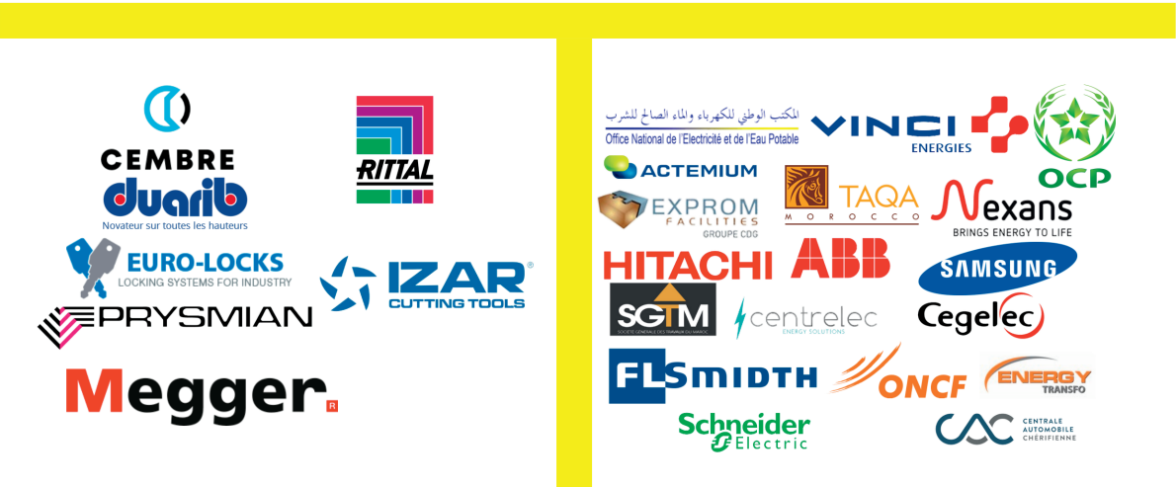
Business Description ⁽²⁾
Supply and installation of medium and high voltage line and transformer station equipment
Electrical cabinets
Cable accessories and tools
inverters, batteries and battery chargers
Lighting
Photovoltaic solar panels
Our partners
Our clients
SIDOQ – SOCIETE D’IMPORTATION D’OUTILLAGE ET DE QUINCAILLERIE SARLAU AU CAPITAL DE 2 900 000,00 DHS – 126, RUE ALLAL BEN AHMED AMKIK (EX. RUE MENILMONTANT), BELVEDERE, 2300 CASABLANCA – RC 87823 – IF 01050293 – ICE 001527346000044 – PATENTE 31221506 – CNSS 2701440 - Tél. +212 (0) 5 22 40 23 06 - +212 (0) 5 22 60 44 91 - +212 (0) 5 22 40 20 62. Fax. +212 (0) 5 22 40 29 58 – Courriels : contact@sidoq.com – sidoqcx@gmail.com
SIDOQ – SOCIETE D’IMPORTATION D’OUTILLAGE ET DE QUINCAILLERIE SARLAU AU CAPITAL DE 2 900 000,00 DHS – 126, RUE ALLAL BEN AHMED AMKIK (EX. RUE MENILMONTANT), BELVEDERE, 2300 CASABLANCA – RC 87823 – IF 01050293 – ICE 001527346000044 – PATENTE 31221506 – CNSS 2701440 - Tél. +212 (0) 5 22 40 23 06 - +212 (0) 5 22 60 44 91 - +212 (0) 5 22 40 20 62. Fax. +212 (0) 5 22 40 29 58 – Courriels : contact@sidoq.com – sidoqcx@gmail.com
1

